Slide 1
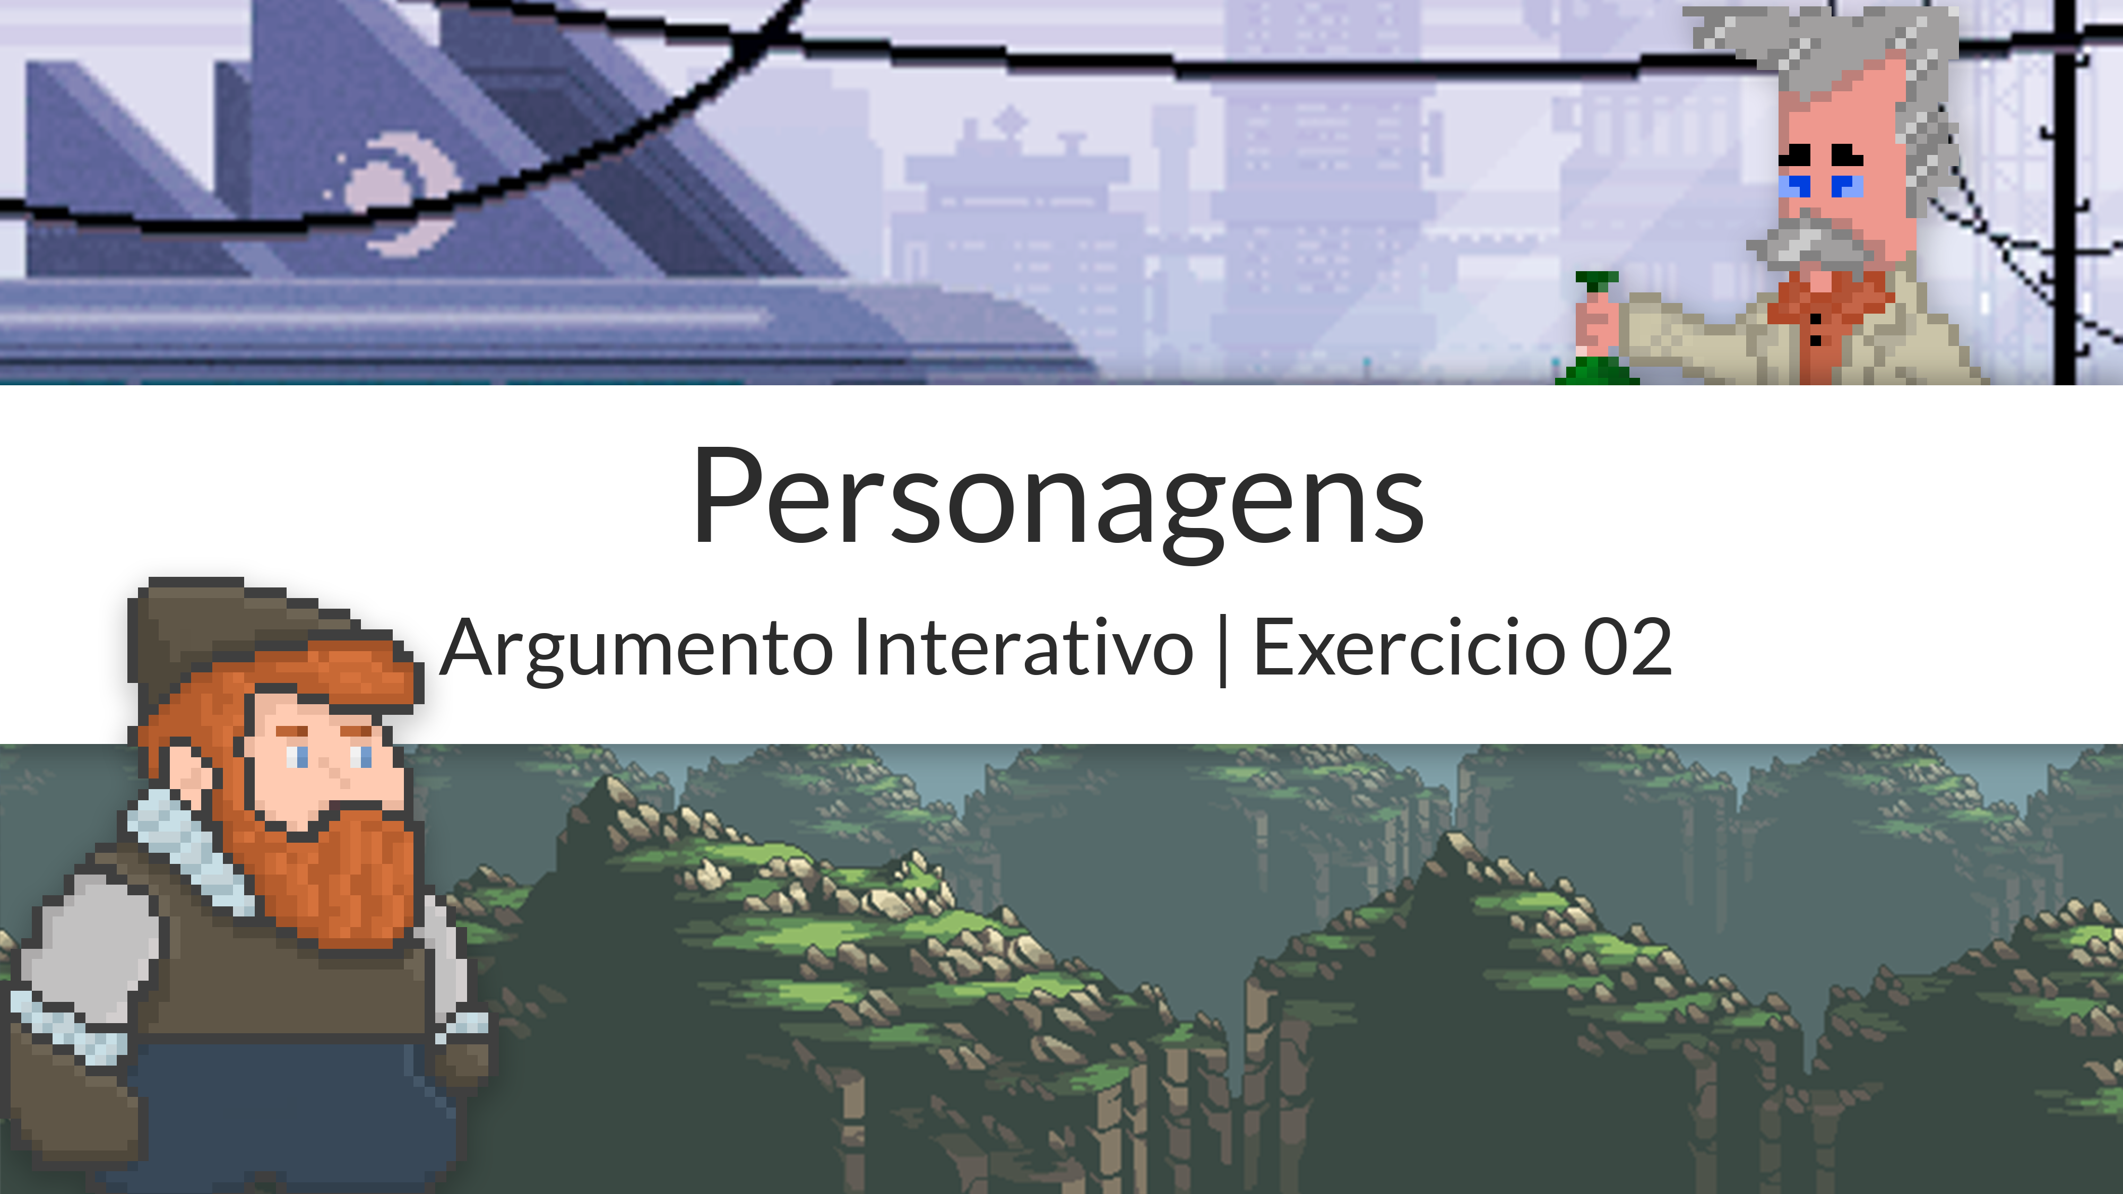
André Pedro
André Santos
Tiago Alves

Slide 2

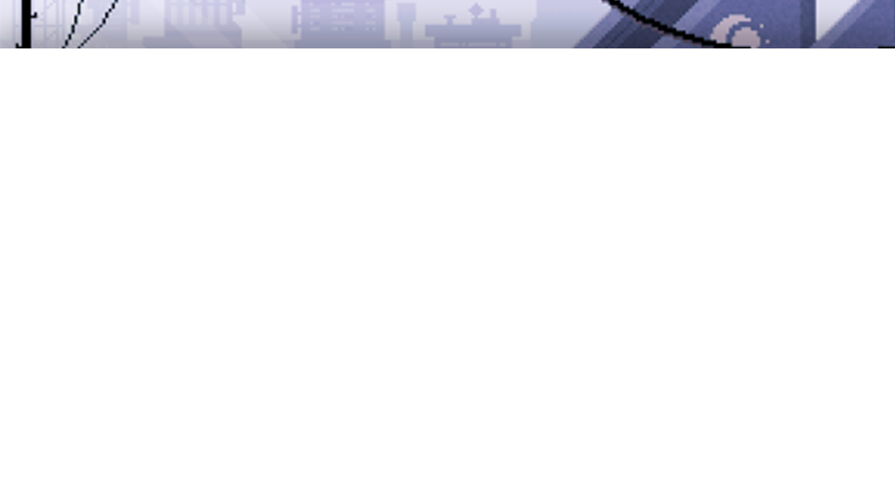
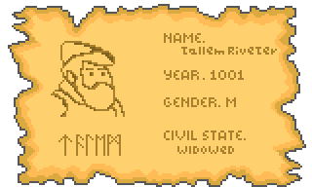
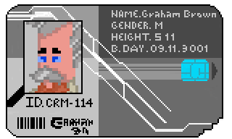

Personagens
Herói
Vilão (shapeshifter)
“Minion”

Slide 3
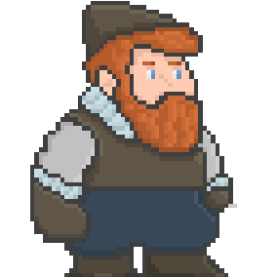
Protagonista: Tallem (a.k.a. The Fisherman)
Nome: Tallem Riveter
Género: Masculino
Idade: ± 40 anos
Data de Nascimento: xx/xx/1001
Ascendência: Viking
Estado Civil: Viúvo
Personalidade:
- Determinado
- Inocente
- Inﬂuenciável

Slide 4
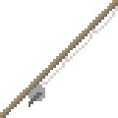
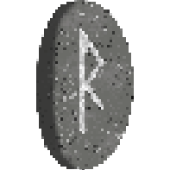
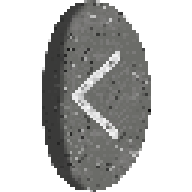
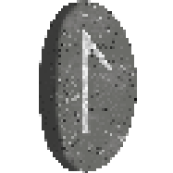
Habilidades de Tallem: Cana de Pesca | Runas Futhark
Runas Permanentes:
Raidho (tempo): Permite ao jogador viajar no tempo (mediante um cooldown)
Atacar (Slash/Stab);
Puxar/Empurrar objetos;
Grappling hook;
Disparar Partículas (provenientes das runas)
Runas Temporárias:
Kenaz (tocha): Cria uma aura de luz em torno do jogador, iluminando áreas escuras
Laguz (água): Conjura um jato de água proveniente da ponta da cana de pesca

Slide 5
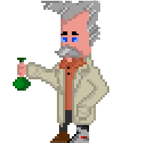
Antagonista: Dr. Brown
Nome: Dr. Graham Brown
Género: Masculino
Idade: 120 anos
Data de Nascimento: 09/11/3001
Ascendência: “Futurista”
Estado Civil: Desconhecido
Personalidade:
Génio
Carismático
Emocionalmente Instável

Slide 6



Minions: M.1. Bots
Nome: M.1. Bots
Género: n/a
Idade: n/a
Pontos Fortes:
- Puxar o jogador com os braços
- Perseguir o jogador
Pontos Fracos:
- A sua inteligência artiﬁcial possui bugs
- Facilmente desligado se a runa laguz for ativada nele.

